Slide 1
LAB08_312651057 吳鴻明

Slide 2
實驗目的

Slide 3
將ARM與FPGA環境透過Bridge建立起來，並成功跑出流水燈以及每跑完一次計數器+1。

Slide 4
實驗程式碼

Slide 5
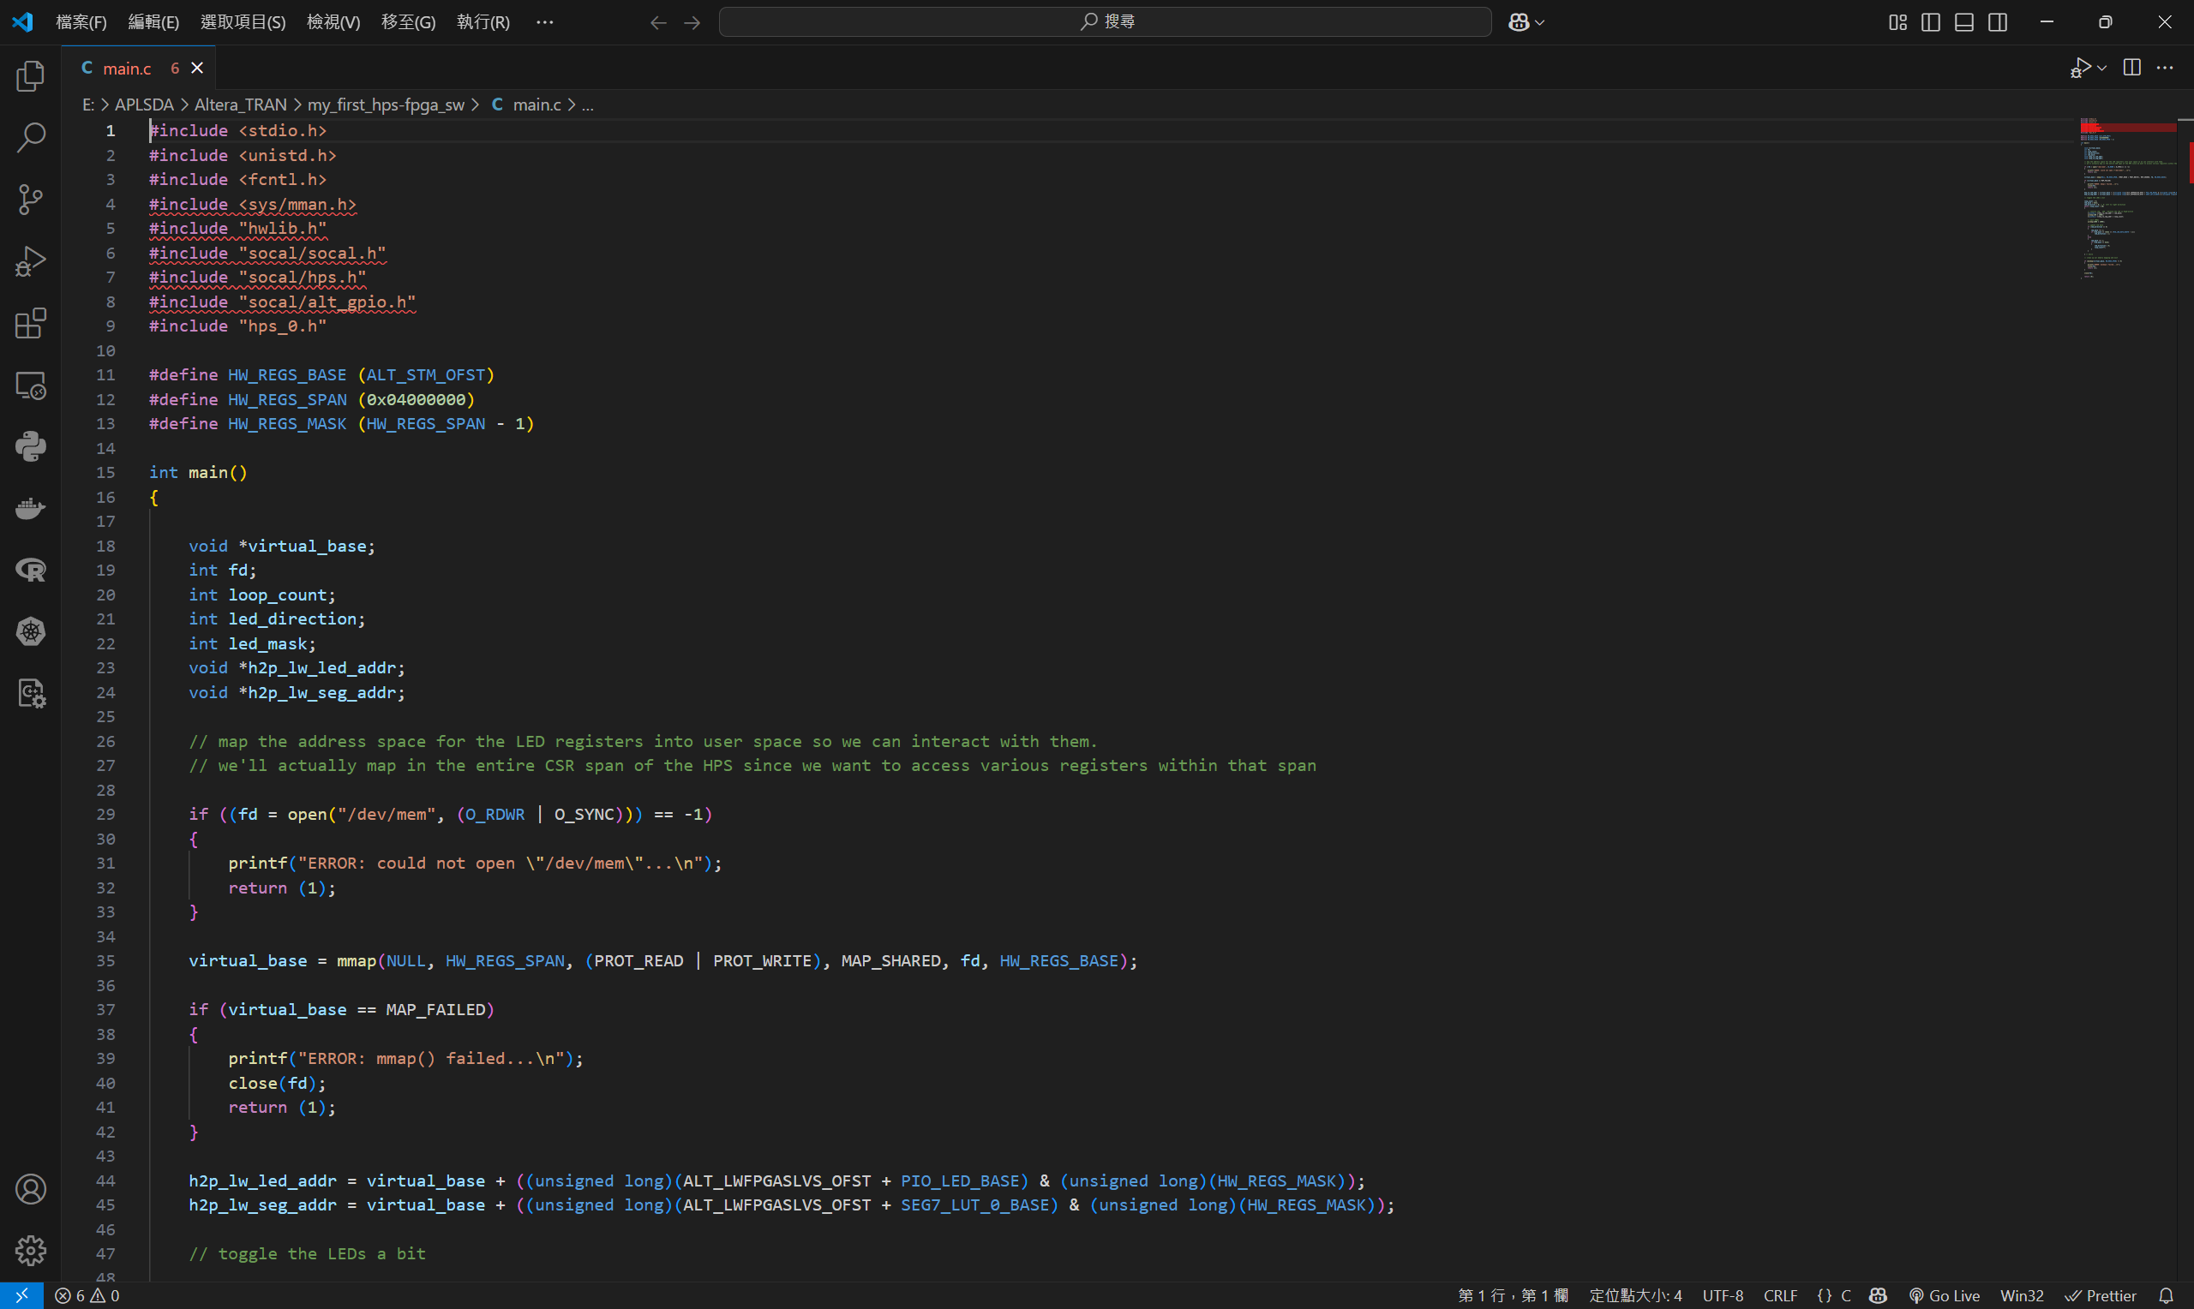

Slide 6
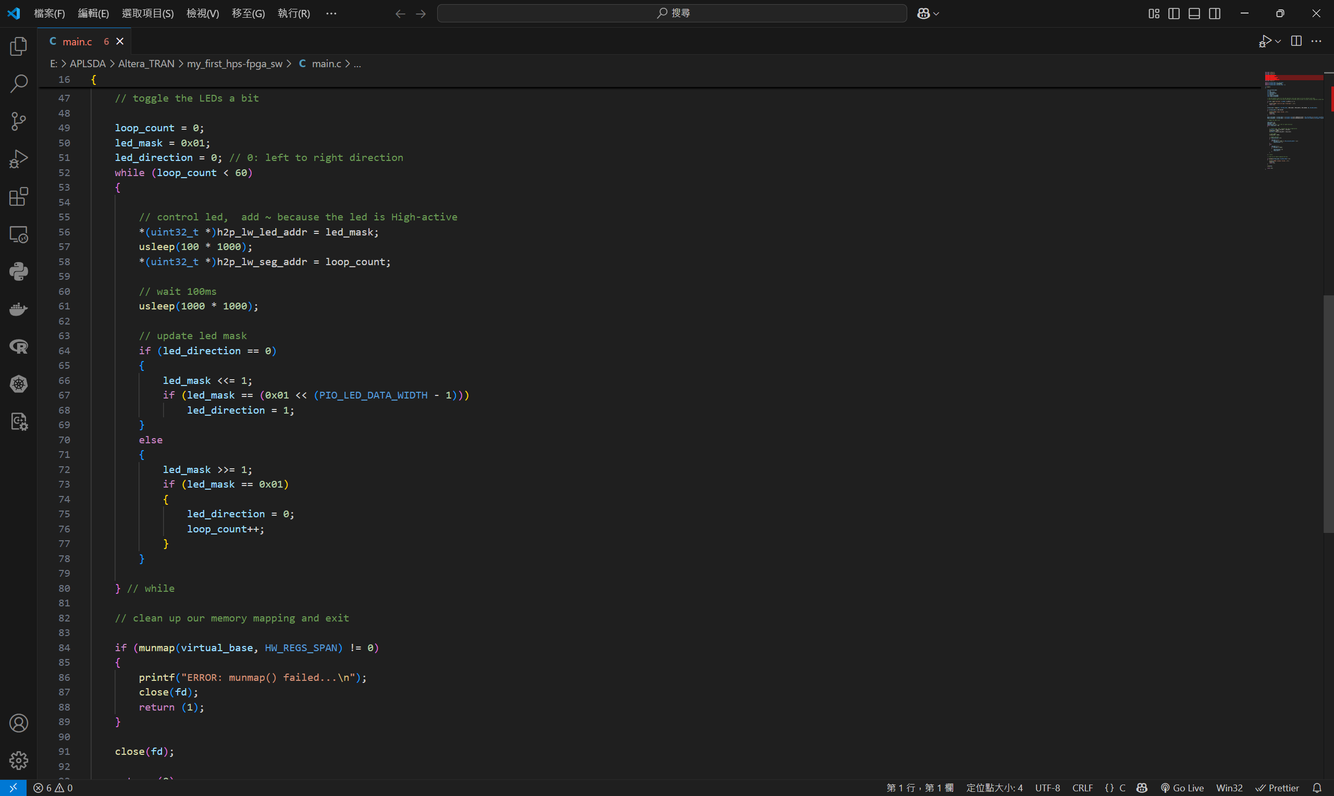

Slide 7
實驗結果照片

Slide 8
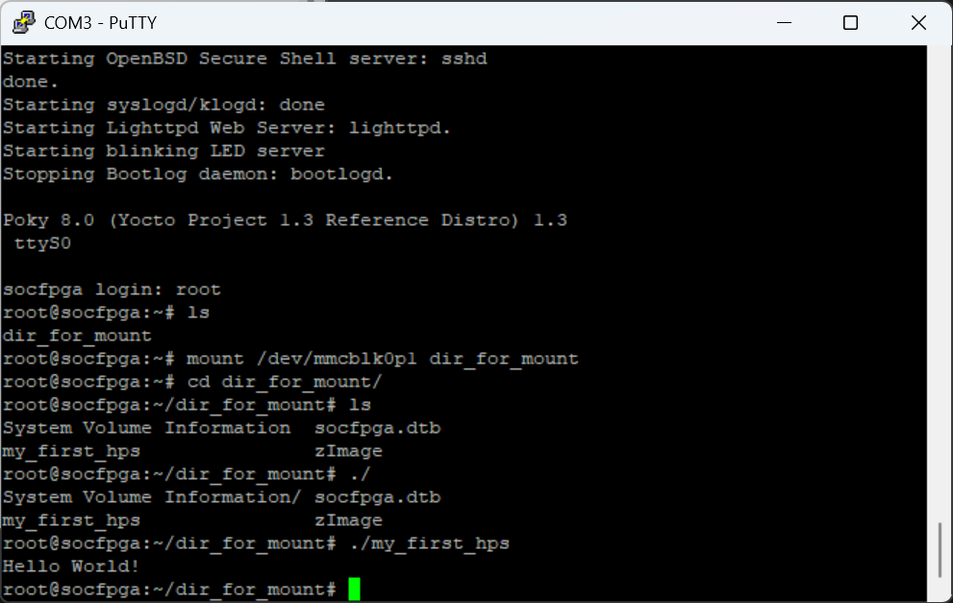

Slide 9
問題與討論

Slide 10
問題 : 在安裝環境時出現諸多問題，如makefile無法編譯c等。
討論 : 經過排查後，發覺是環境沒有安裝好。

